Slide 1
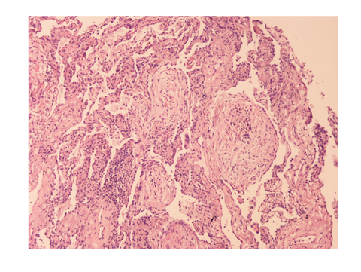

Τι είδους αλλοιώσεις δείχνουν τα βέλη;
Σε ποια πνευμονική νόσο είναι σύνηθες εύρημα;

Slide 2
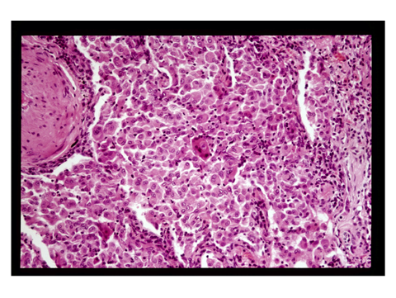
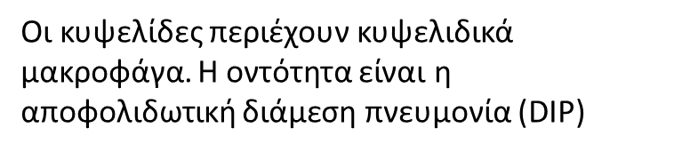
Τι περιέχουν οι κυψελίδες; Εάν η εν λόγω αλλοίωση είναι διάχυτη και ομοιόμορφα κατανεμημένη, με ποια οντότητα συνδέεται;

Slide 3
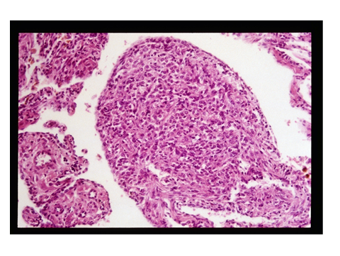

Τι είδους κύτταρα διηθούν τα μεσοκυψελιδικά διαφράγματα και προκαλούν πάχυνση αυτών; Για ποια διηθητική πνευμονική νόσο πρόκειται;

Slide 4
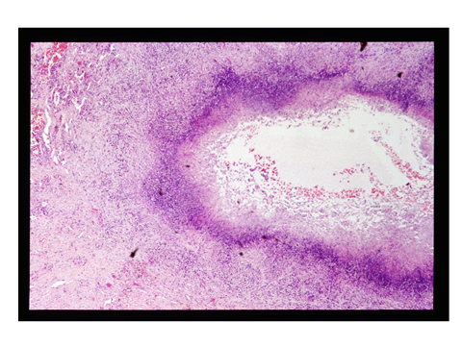

Παρατηρείται οζίδιο με ανώμαλη κεντρική νεκρωτική περιοχή περιβαλλόμενη από φλεγμονώδη κοκκιώδη ιστό. Ανίχνευση στο αίμα c-ANCA.
Για ποια οντότητα πρόκειται;

Slide 5
Ταυτοποιήστε , βάσει της μορφολογίας τους, τους παρακάτω νεφρικούς όγκους με θηλώδη διαμόρφωση

Slide 6
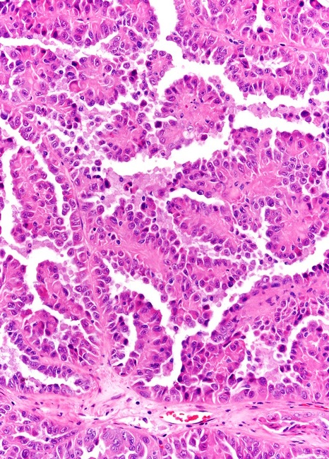
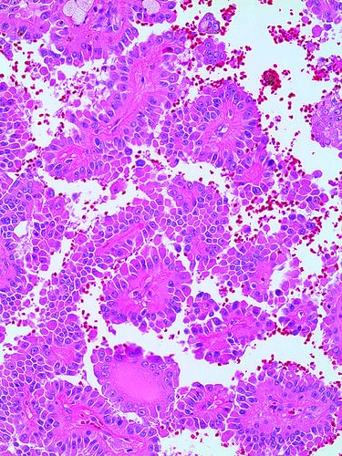
Θηλώδες νεφροκυτταρικό καρκίνωμα τύπου 2

Slide 7
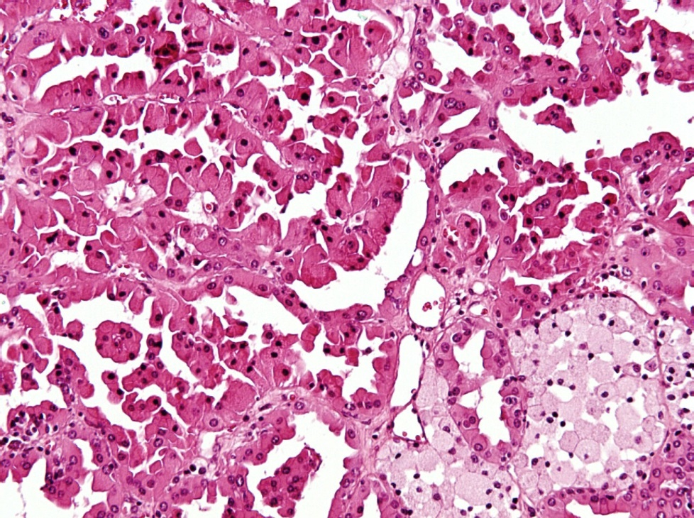
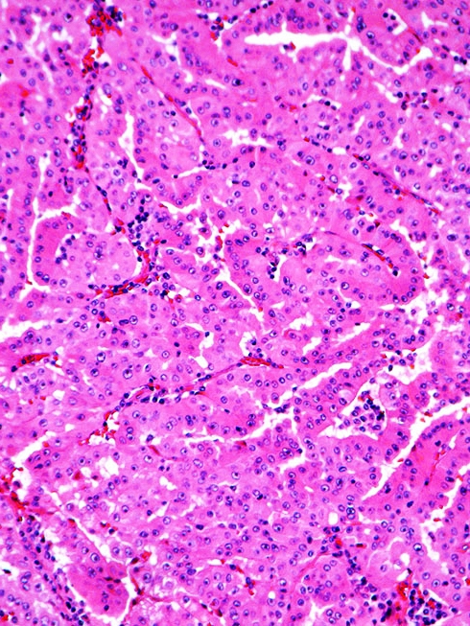
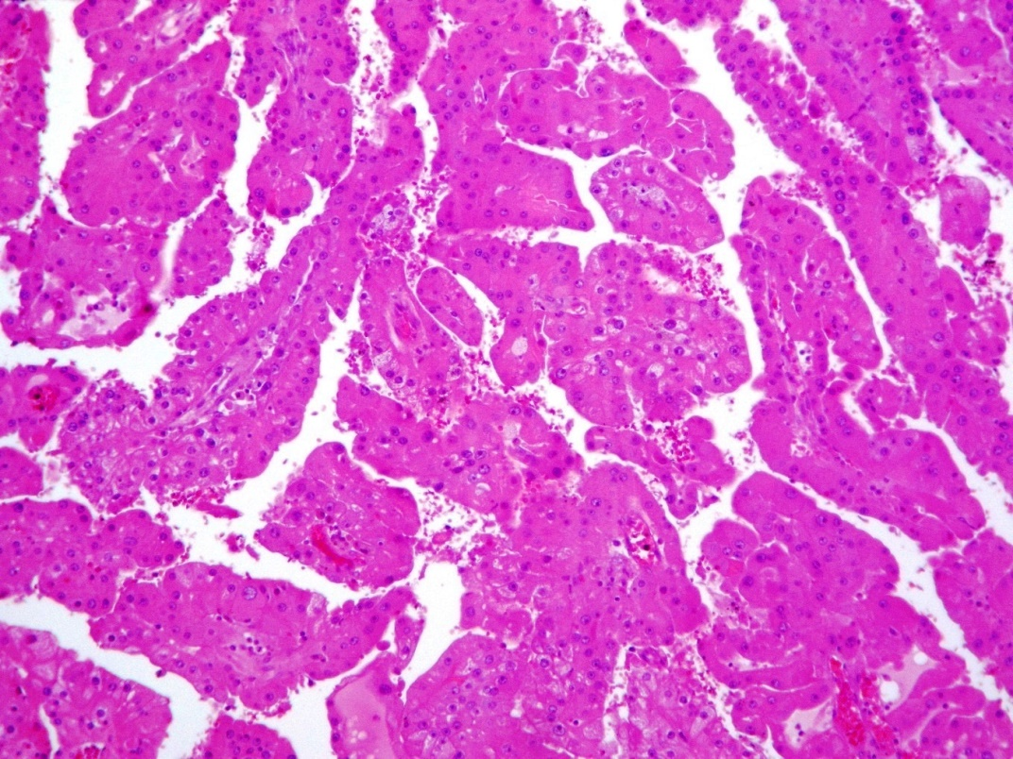
Ογκοκυτταρικό θηλώδες ΝΚΚ

Slide 8
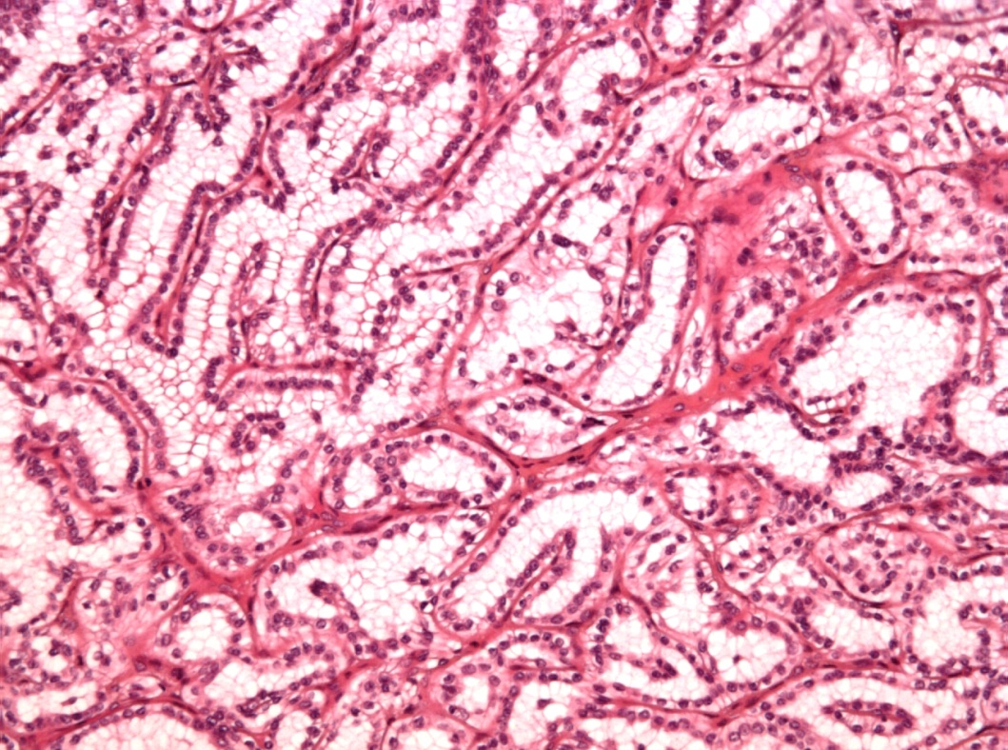
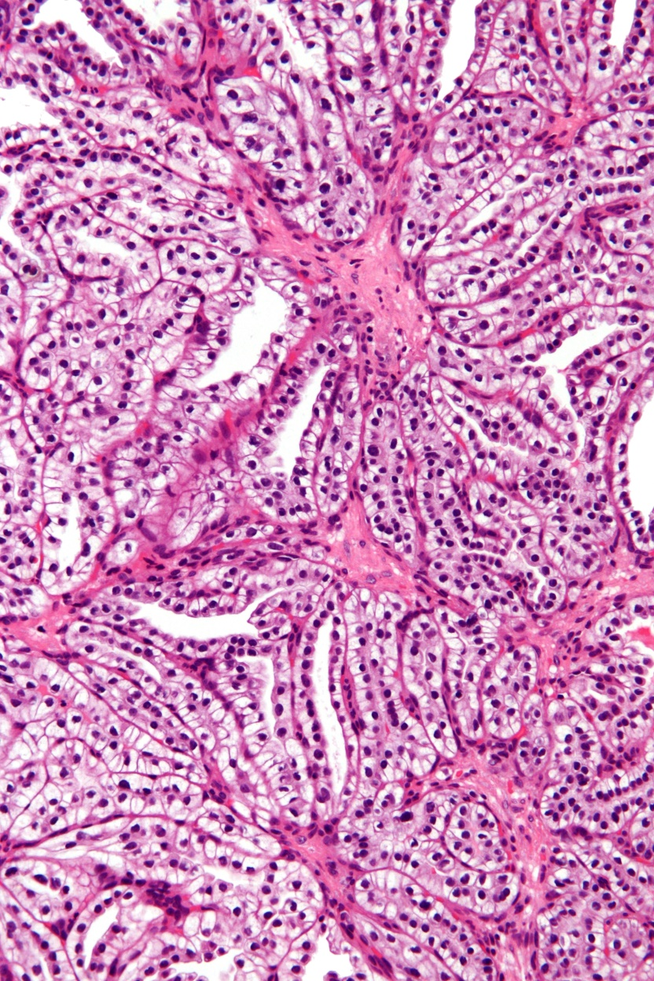
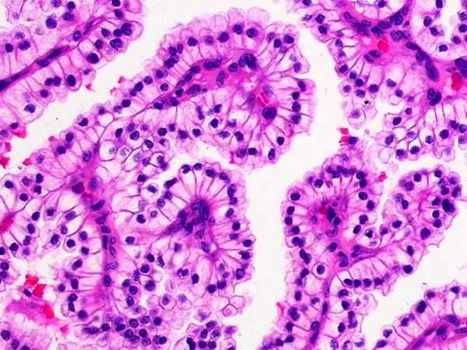
Διαυγοκυτταρικό θηλώδες ΝΚΚ

Slide 9
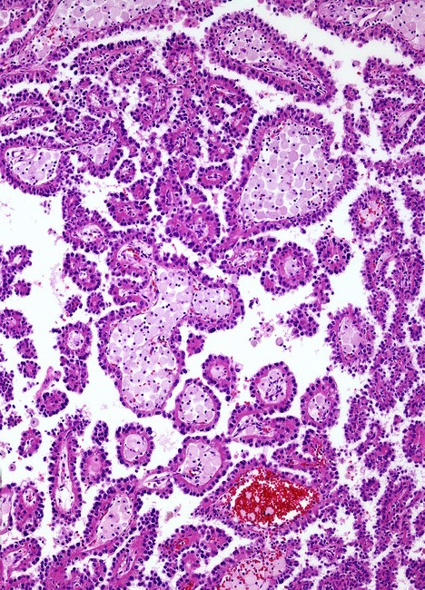
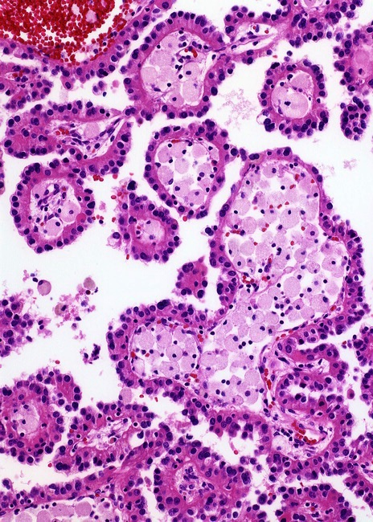
Θηλώδες ΝΚΚ τύπου 1

Slide 10
Ταυτοποιήστε τις επόμενες τέσσερεις θυρεοειδικές αλλοιώσεις σε υλικό αναρροφητικής βιοψίας διά λεπτής βελόνης

Slide 11
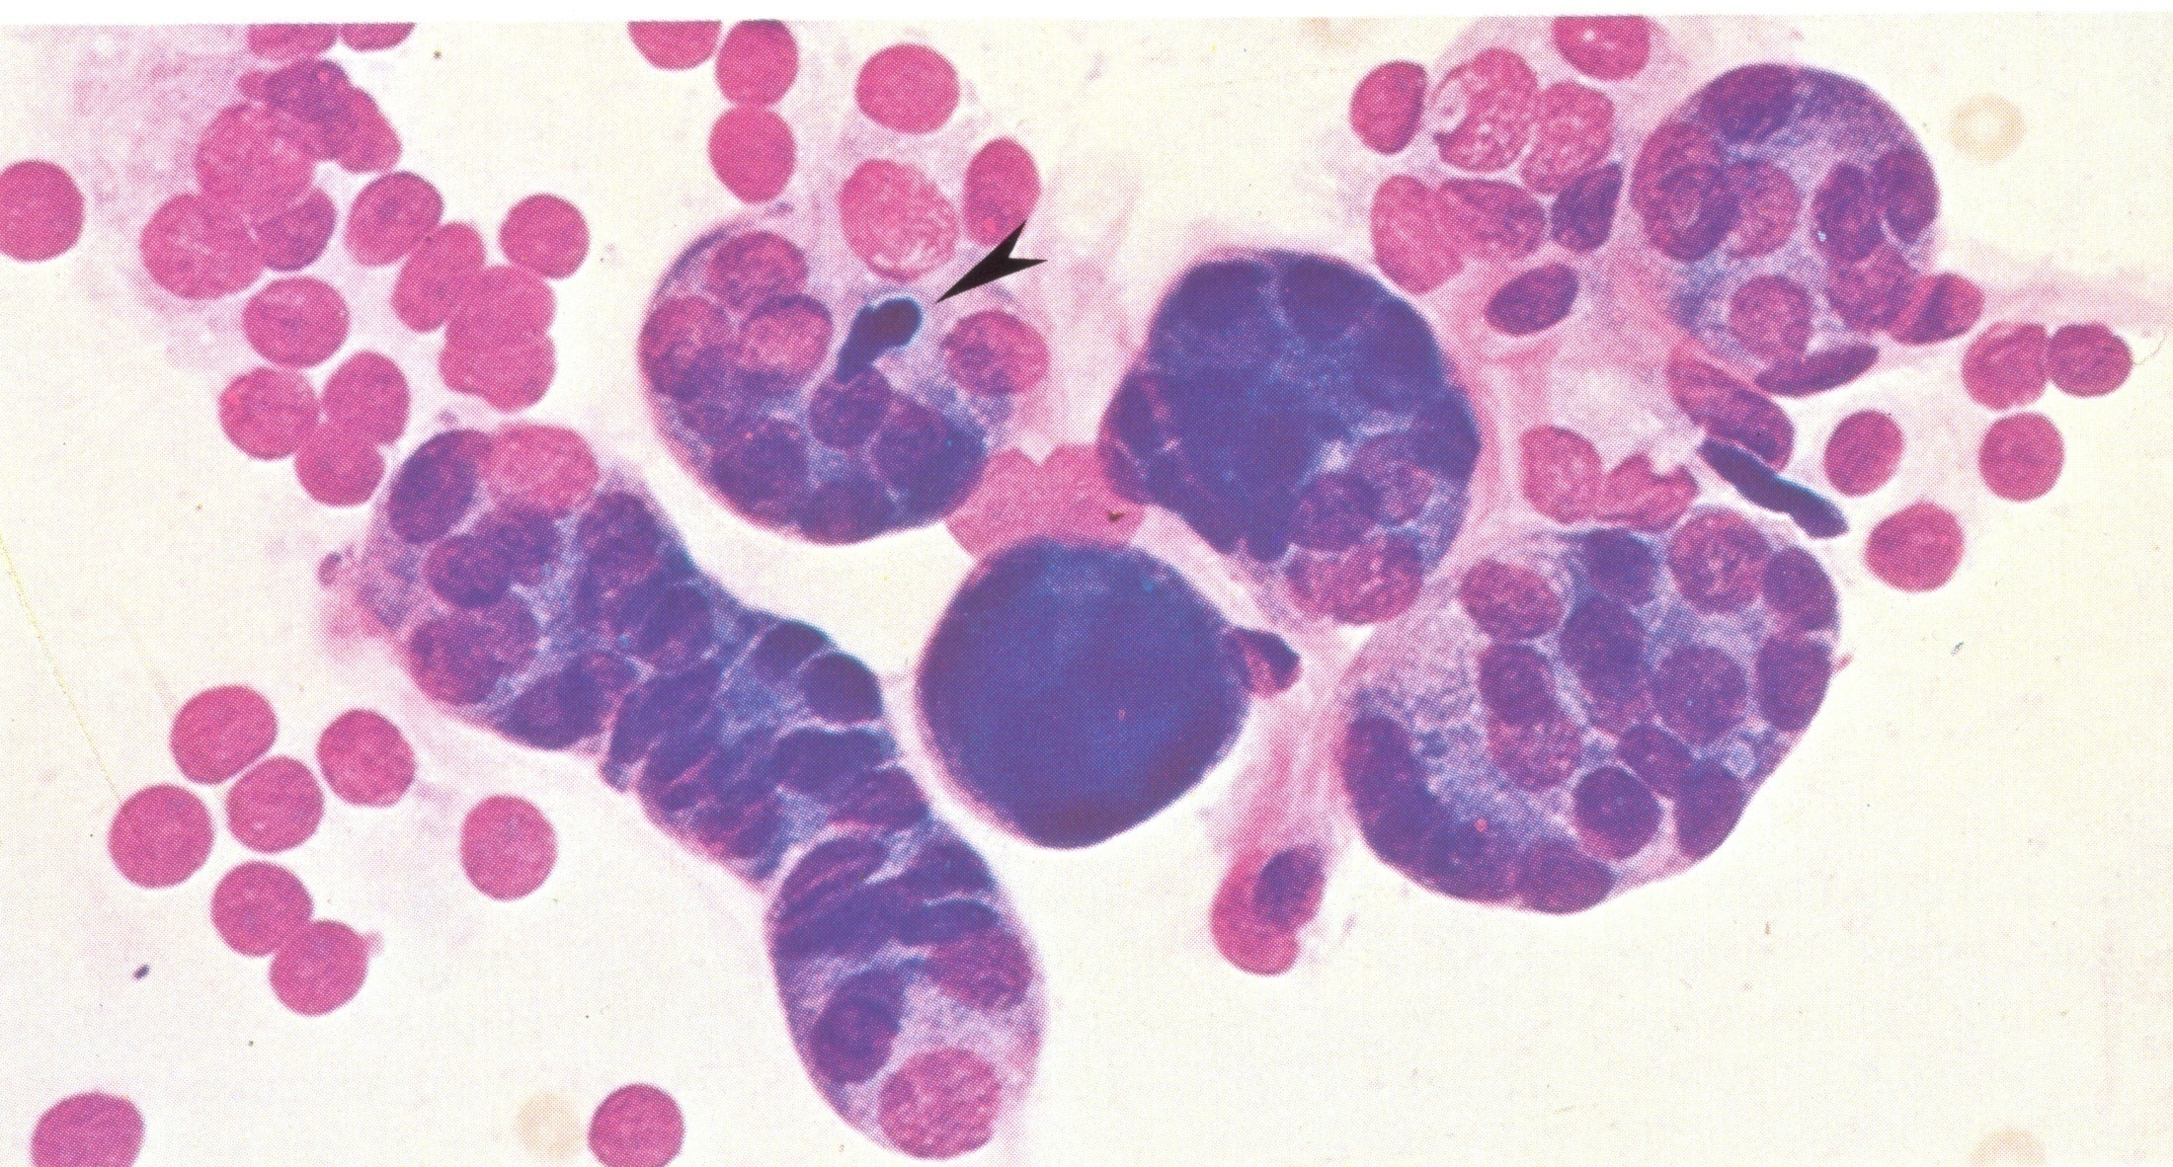
Οζώδης υπερπλασία (μικροθυλάκια)
Notes:
Βιοψία όζου θυρεοειδούς 1 εκ. ισόηχου περίγραπτου

Slide 12
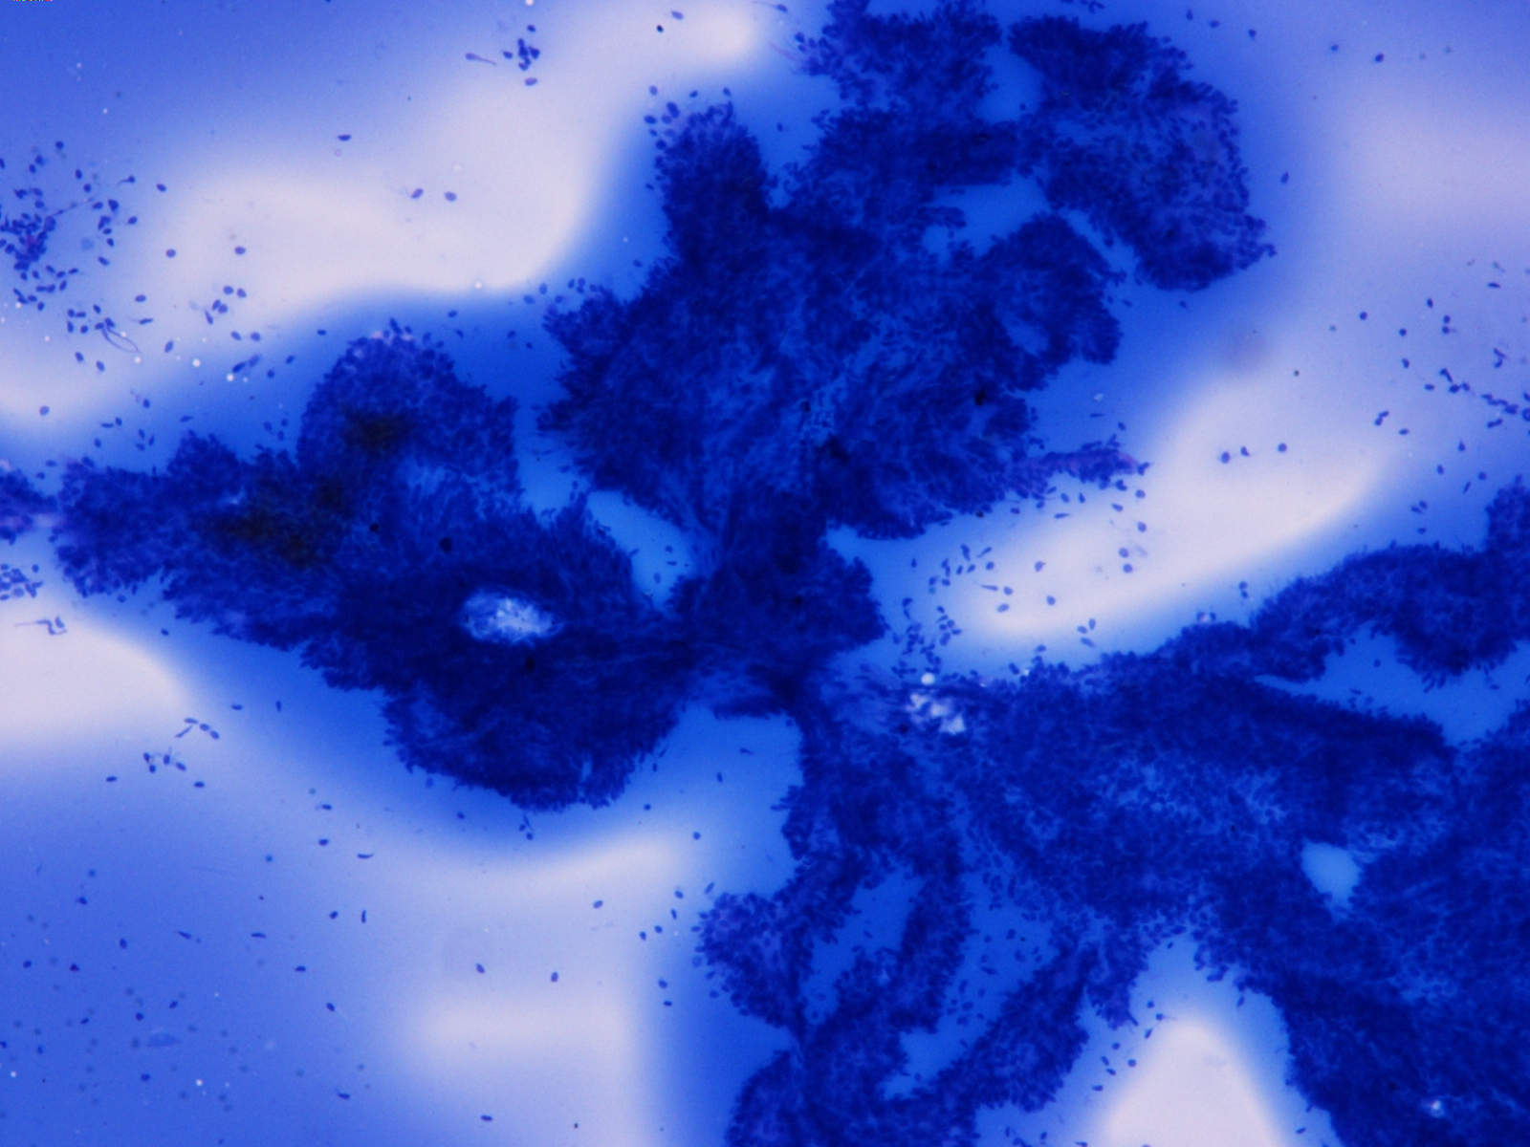
Οζώδης υπερπλασία (άφθονο κολλοειδές-ψευδοθηλές)
Notes:
Βιοψία όζου θυρεοειδούς 2 εκ. υπόηχου περίγραπτου

Slide 13
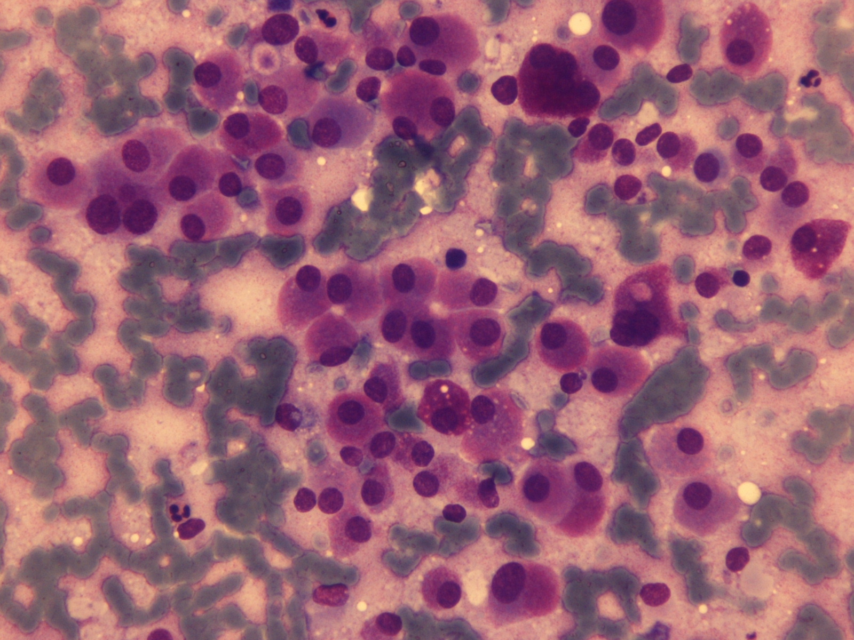

Notes:
Βιοψία όζου θυρεοειδούς υπόηχου 2 εκ. περίγραπτου

Slide 14
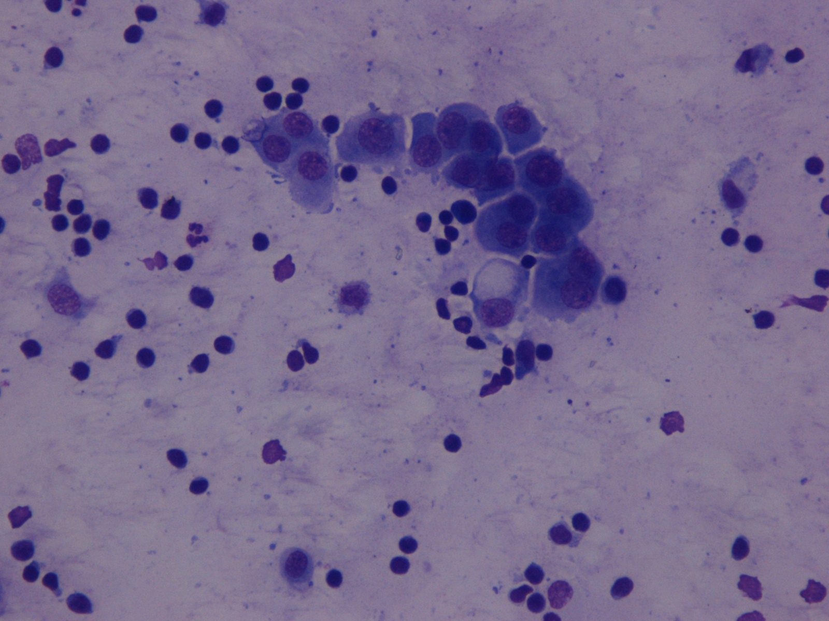
Θηλώδες καρκίνωμα (διάχυτη σκληρυντική ποικιλία, λεμφοκύτταρα και άτυπα κύτταρα )
Notes:
Βιοψία οζώδους αλλοίωσης θυρεοειδούς με ασαφή όρια 3 εκ.

Slide 15
Γυναίκα 65 ετών
Μόρφωμα δέρματος προσώπου κιτρινόφαιης χροιάς μδ 0,8 εκ.

Slide 17
Διάγνωση:
Επιθηλιοειδές αιμαγγείωμα

Slide 18
Γυναίκα 26 ετών
Μόρφωμα δακτύλου ποδός από ετών χωρίς αύξηση μεγέθους

Slide 19
CD34

Slide 20
CD34
Διάγνωση:
Ατρακτοκυτταρικό αιμαγγείωμα

Slide 21
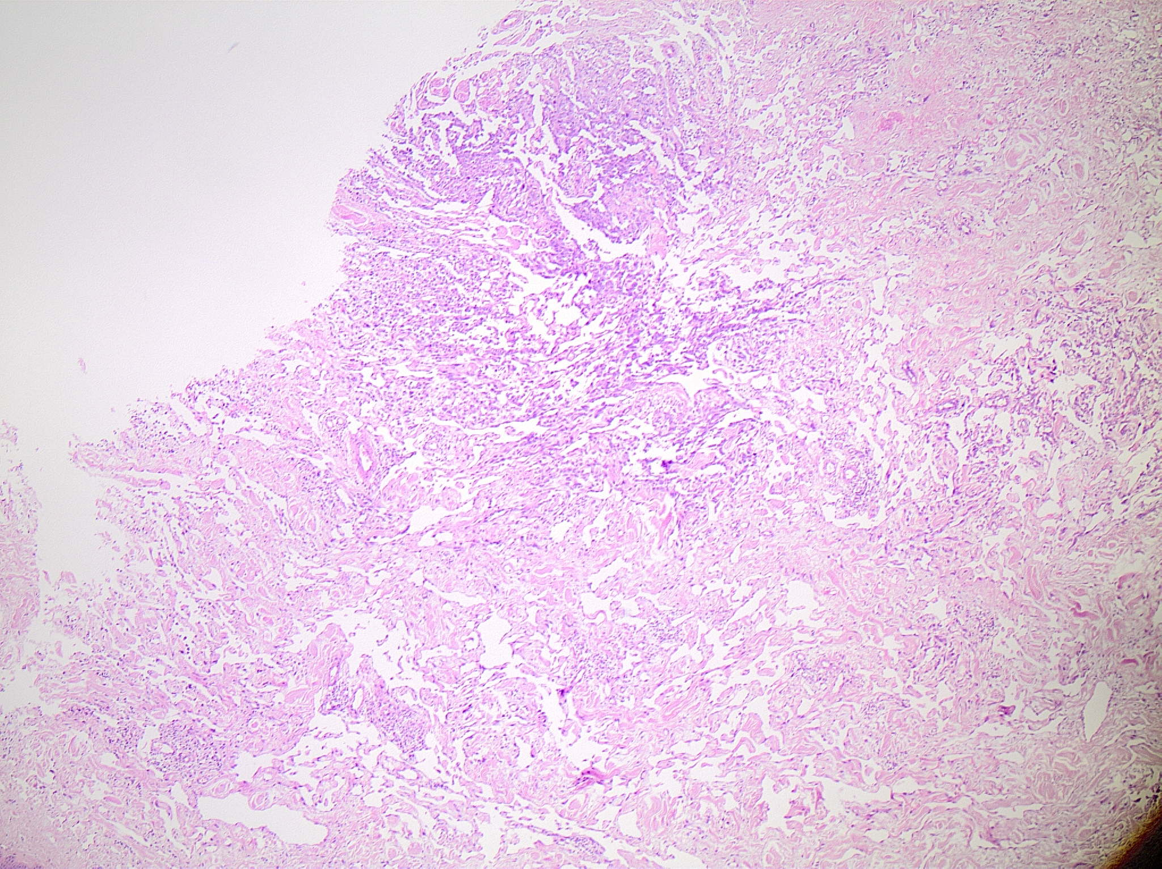
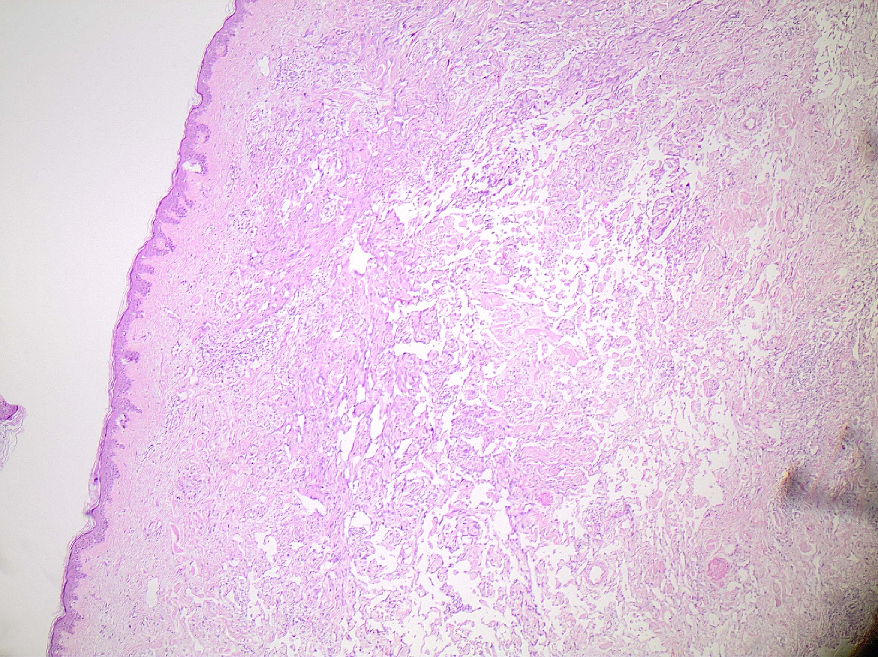
Περιστατικό
Γυναίκα 86 ετών με ιστορικό ακτινοβοληθέντος καρκινώματος μαστού προ δεκαετίας
Βιοψία δέρματος αριστερού μαστού

Slide 22
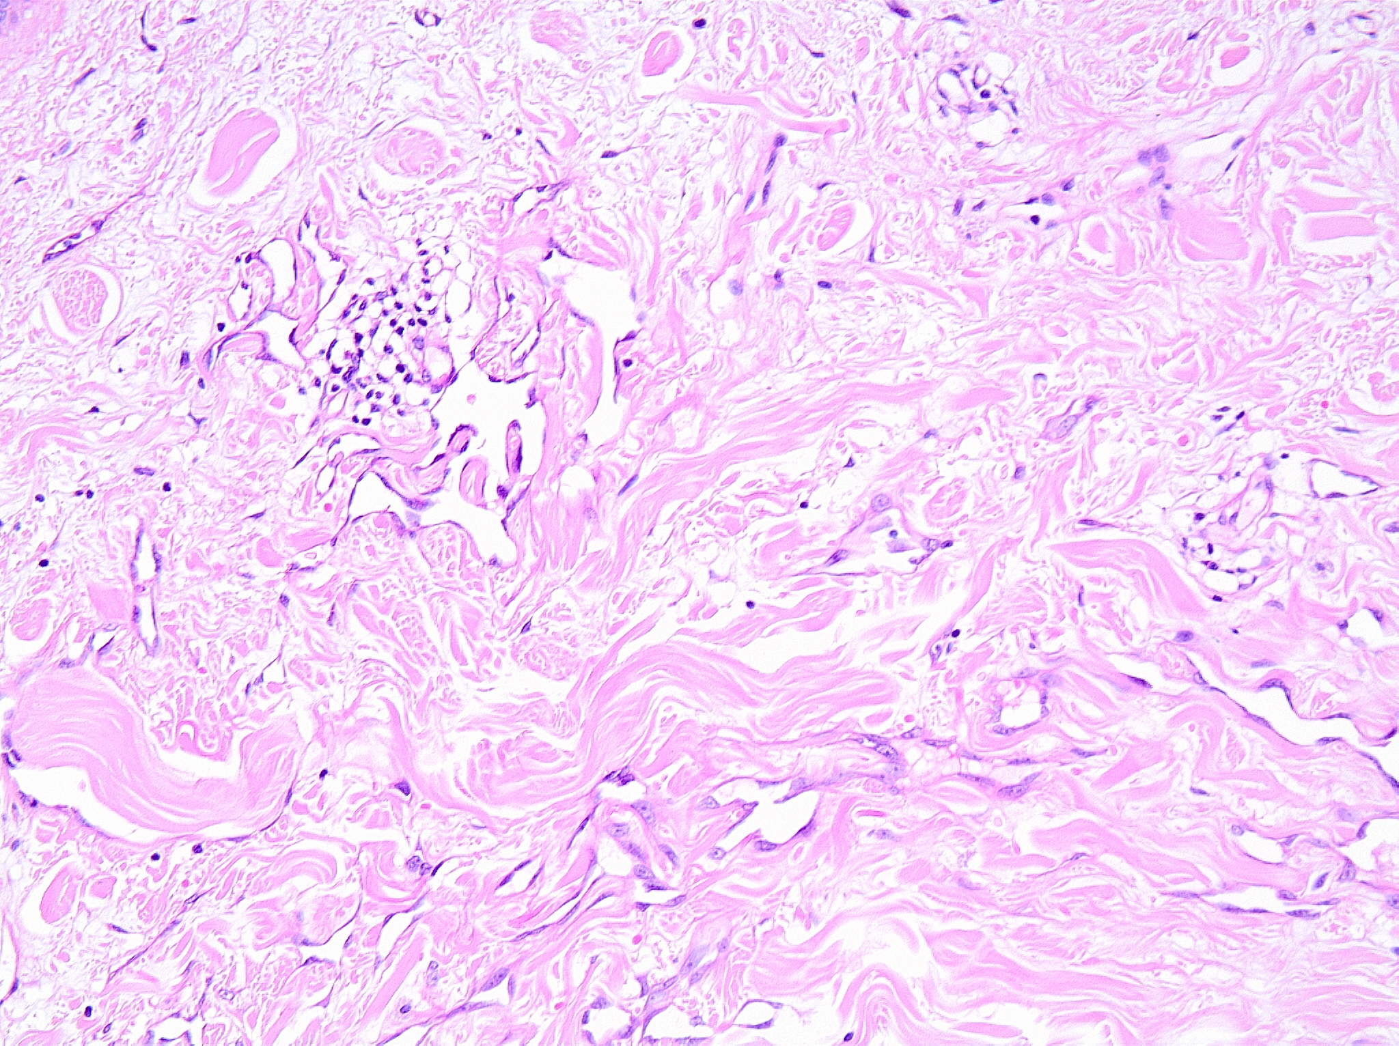
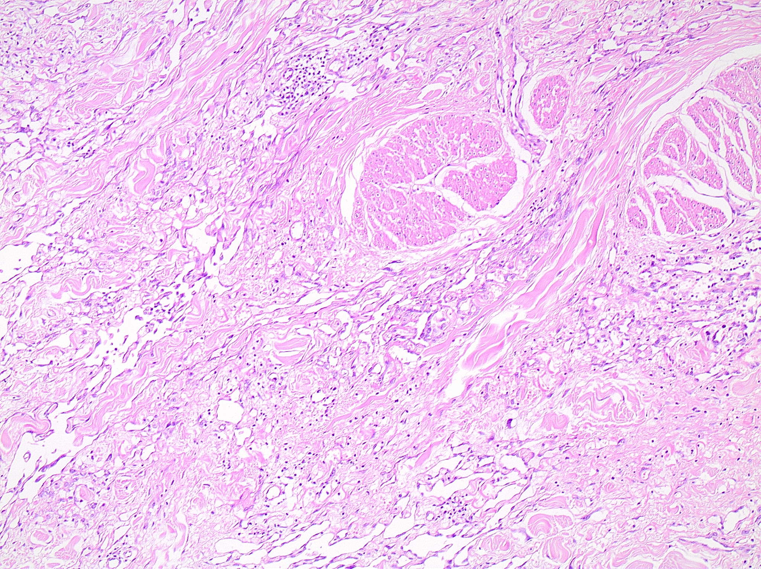

Slide 23
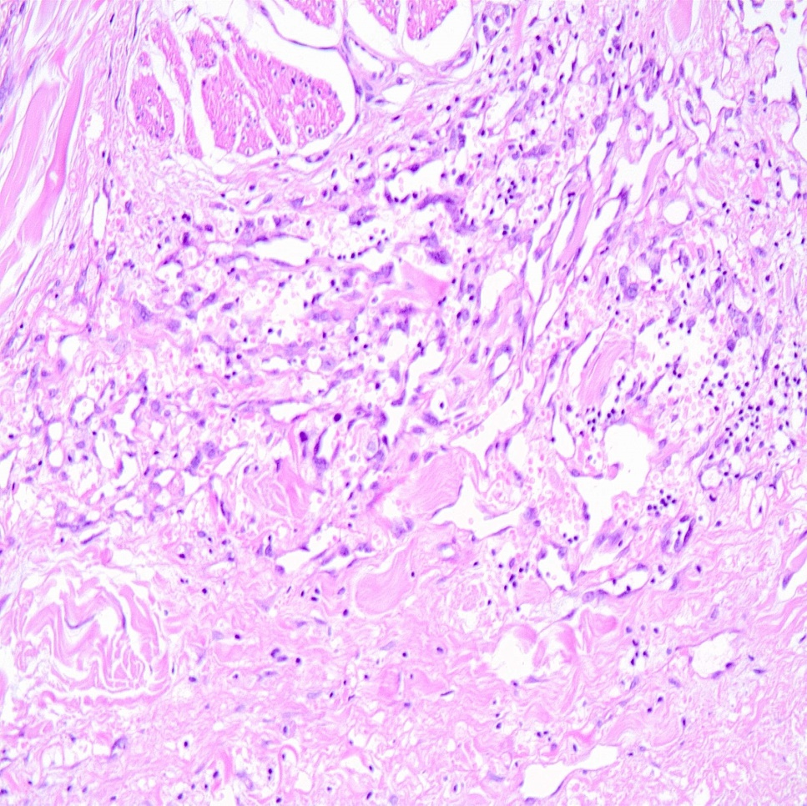
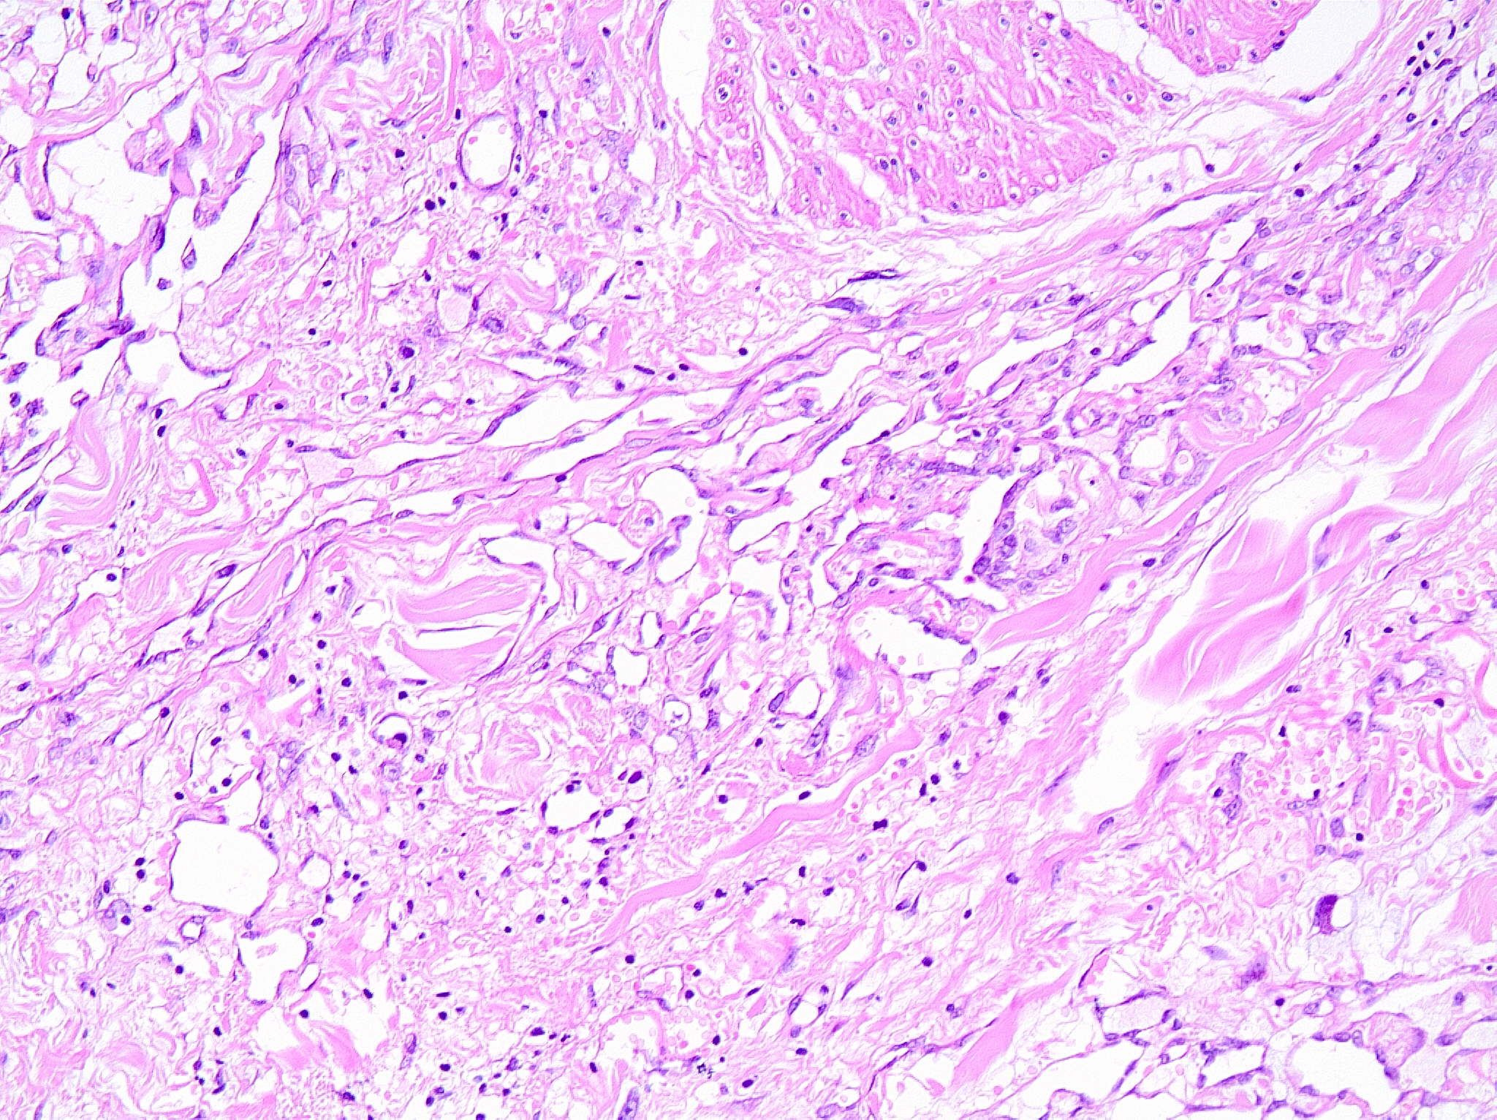

Slide 24
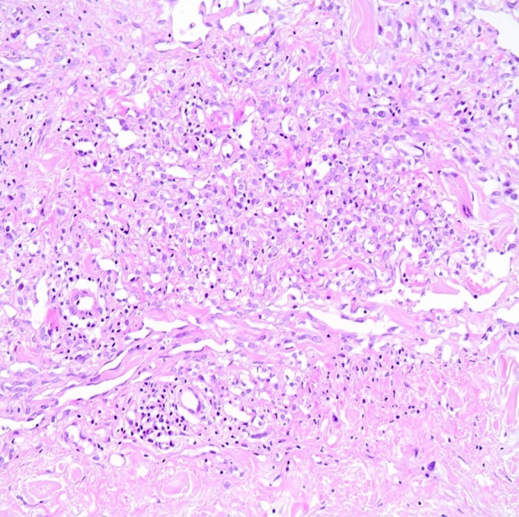
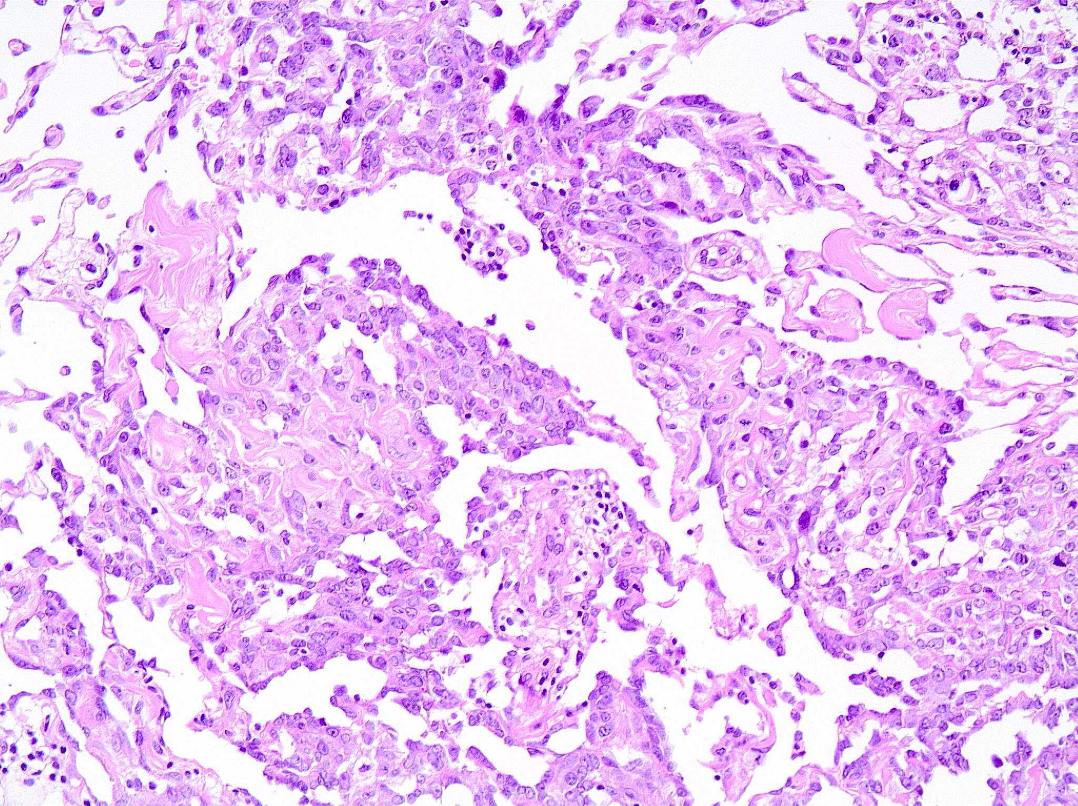
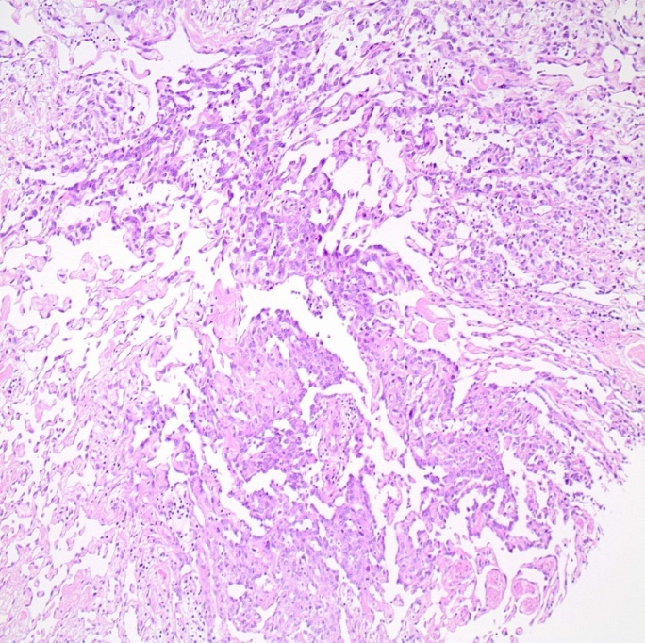

Slide 25
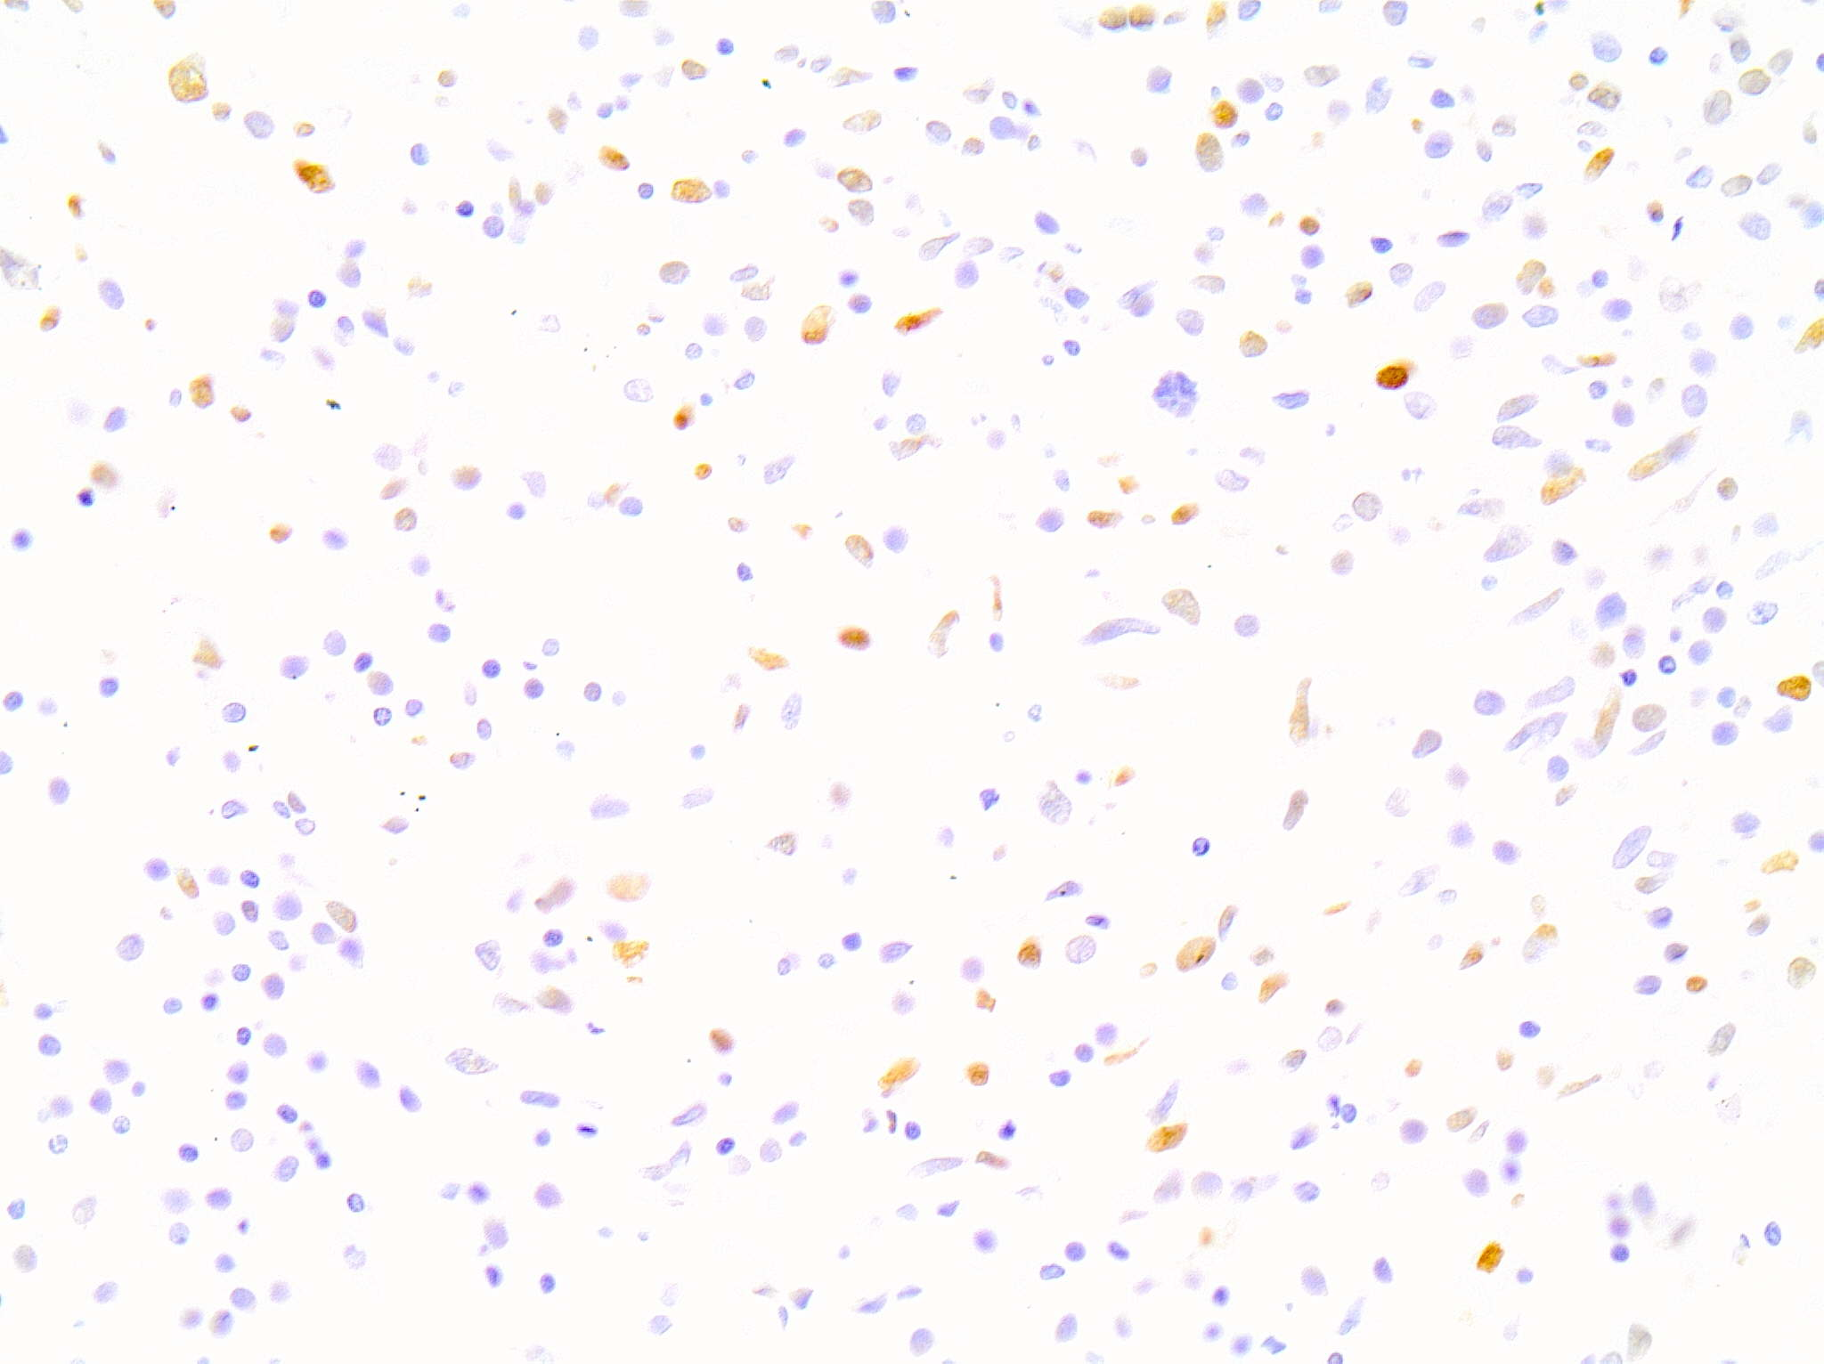
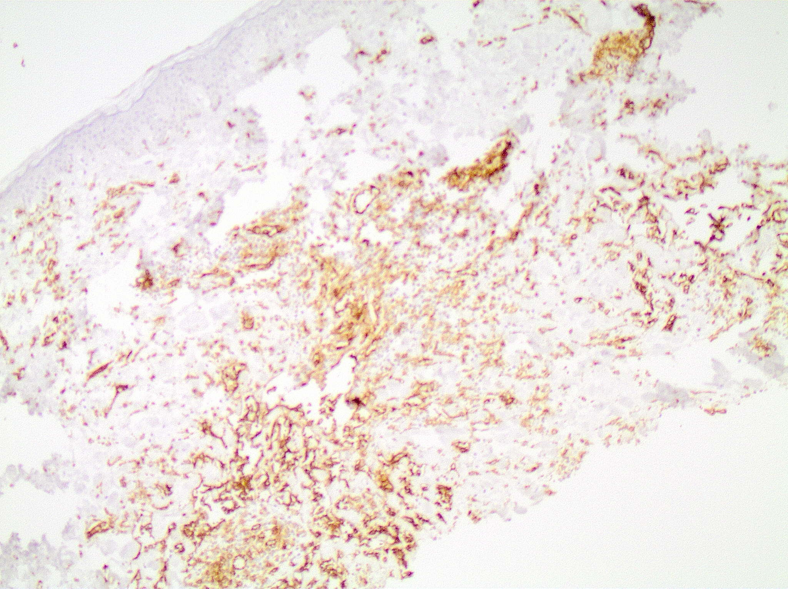
C-MYC
CD31

Slide 26
Διάγνωση:
Αγγειοσάρκωμα μέτριας διαφοροποίησης σχετιζόμενο με ακτινοθεραπεία
C-MYC
CD31

Slide 27
Περιστατικό
Άνδρας 83 ετών
Μεταμοσχευμένος νεφροπαθής με πολλαπλές ερυθροϊώδεις κηλίδες κάτω άκρων

Slide 28
D2-40
HHV-8

Slide 29
Διάγνωση:
Αρχόμενη ανάπτυξη σαρκώματος Kaposi
D2-40
HHV-8

Slide 30
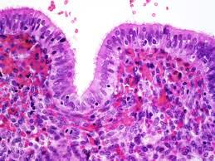
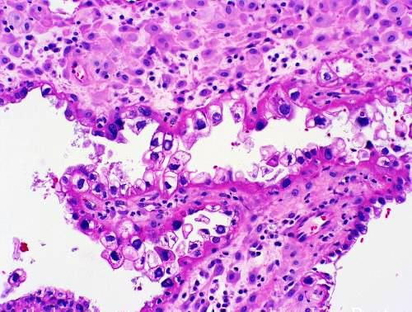
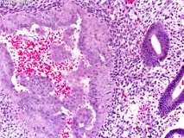
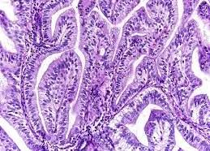
Ταυτοποιήστε τις τρεις εικονιζόμενες μεταπλαστικές αλλοιώσεις του ενδομητρίου και την τέταρτη φυσιολογική εικόνα που σχετίζεται με κύηση.Ποια από τις μεταπλάσεις δυνητικώς συγχέεται με μια ποικιλία ενδομητρικού καρκινώματος και πώς ξεχωρίζει από αυτή;
Σαλπιγγικής μορφής, κροσσωτά κύτταρα
Φαινόμενο
Arias-Stella
σε ενδομήτριο
επί κύησης
Βλεννώδης μεταπλασία .
Αντίθετα από τη βλεννώδη ποικιλία ενδομητρικού αδενοκαρκινώματος, εδώ βλέπουμε ενδοτραχηλικού τύπου αδένες, με βασικά κείμενους πυρήνες , χωρίς ατυπία.
Ηωσινοφιλική μεταπλασία

Slide 31
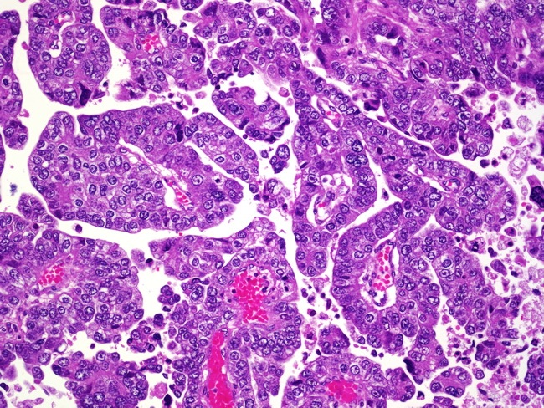
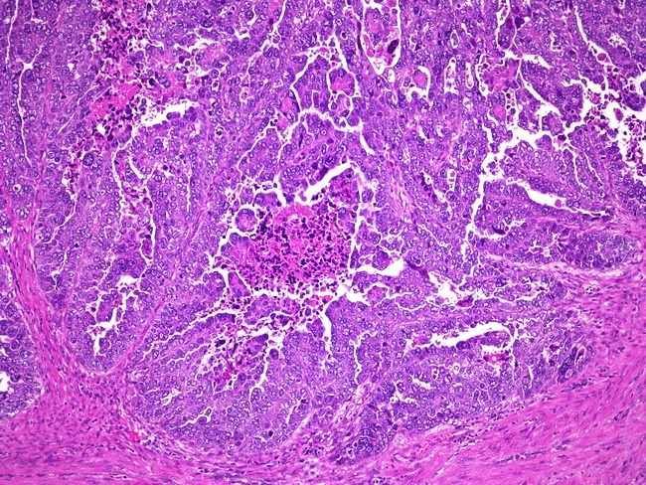
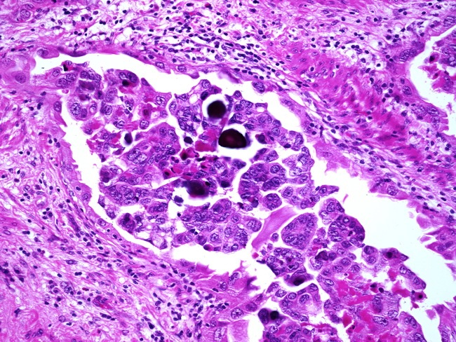
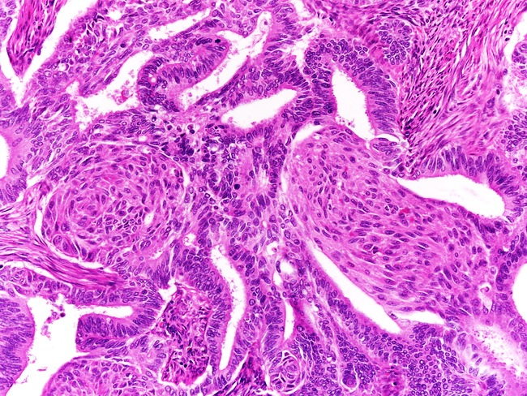
Ξεχωρίστε την εικόνα του ενδομητριοειδούς αδενοκαρκινώματος του ενδομητρίου βαθμού κακοήθειας 1 κατά FIGO και τυποποιήστε το εικονιζόμενο καρκίνωμα ενδομητρίου των υπολοίπων τριών εικόνων.
Θηλώδες ορώδες αδενοκαρκίνωμα
Ενδομητριοειδές αδενοκαρκίνωμα βαθμού κακοήθειας 1 με ακανθώδη διαφοροποίηση

Slide 32
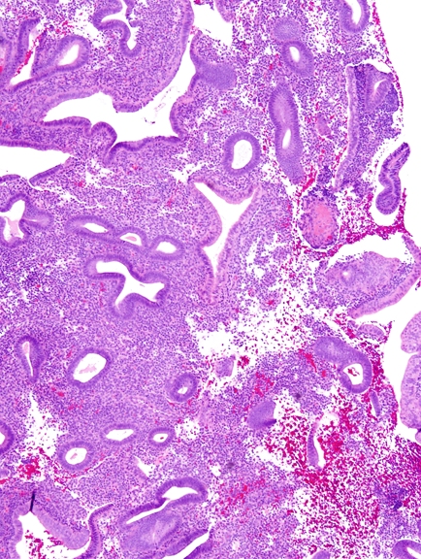
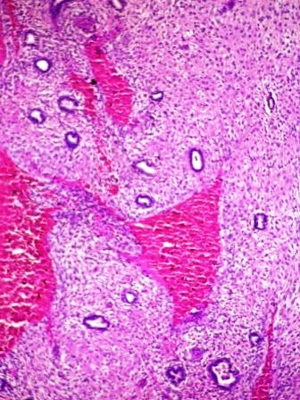
Ξέσματα ενδομητρίου από δύο γυναίκες με ανωορρηκτικούς κύκλους. Περιγράψτε το ιστοπαθολογικό υπόβαθρο της κάθε περίπτωσης.
Ανώμαλο παραγωγικό ενδομήτριο: διάσπαρτοι κυστικώς διατεταμένοι αδένες αλλά χαμηλή αδενική πυκνότητα, εν γένει.
Ατροφικοί ενδομητρικοί αδένες παραγωγικού τύπου εντός φθαρτοποιημένου στρώματος.

Slide 33
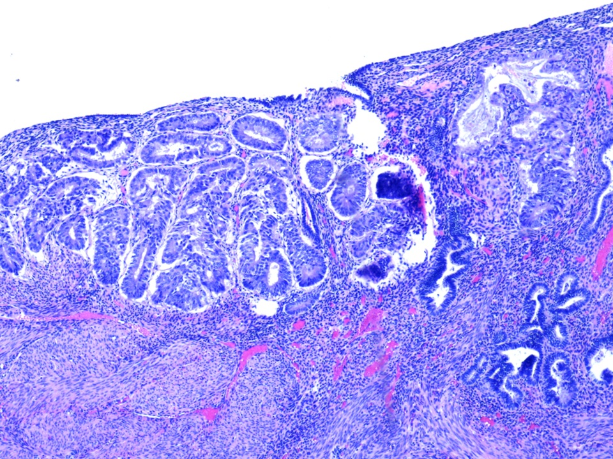
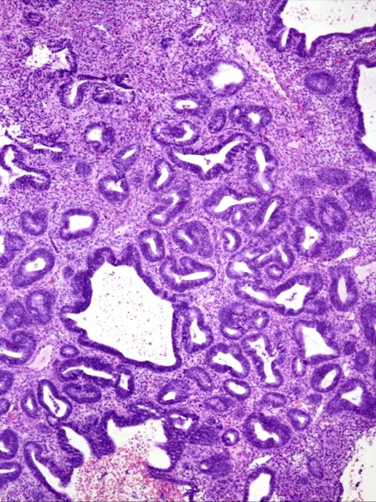
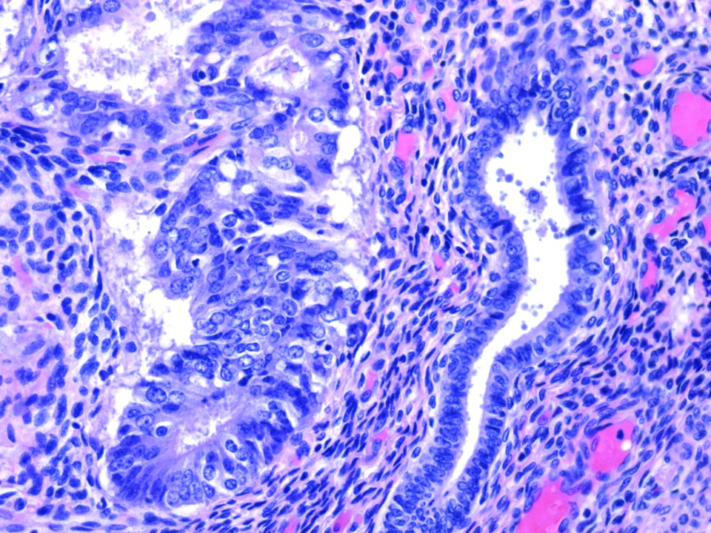
Ξέσματα δύο περιεμμηνοπαυσιακών γυναικών
(η μία περίπτωση αρ. & η άλλη περίπτωση δεξ.).
Ξεχωρίστε την περίπτωση με την καλοήθη υπερπλασία του ενδομητρίου (χωρίς ατυπία) από εκείνη με την ενδοεπιθηλιακή νεοπλασία/ άτυπη υπερπλασία του ενδομητρίου.
Ενδοεπιθηλιακή νεοπλασία /
άτυπη υπερπλασία του ενδομητρίου
καλοήθης υπερπλασία του ενδομητρίου (χωρίς ατυπία)

Slide 34
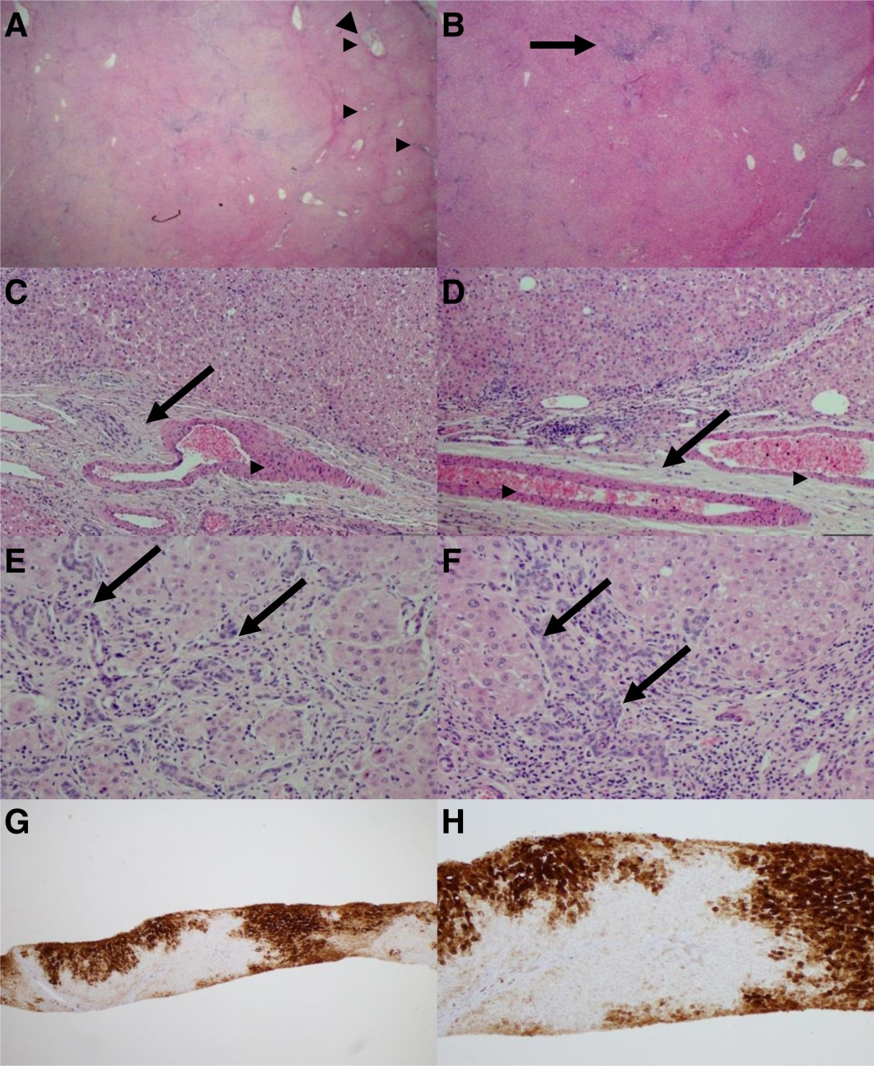
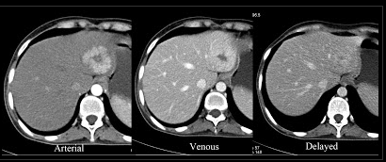
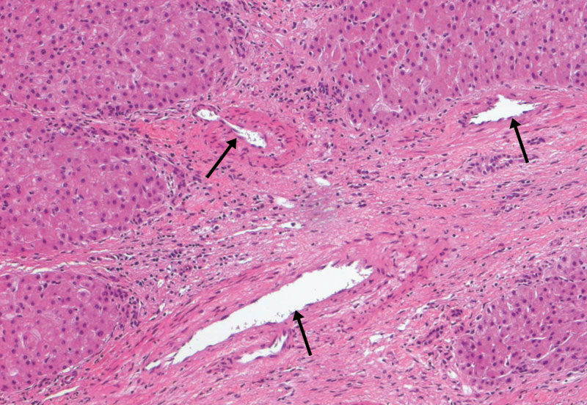
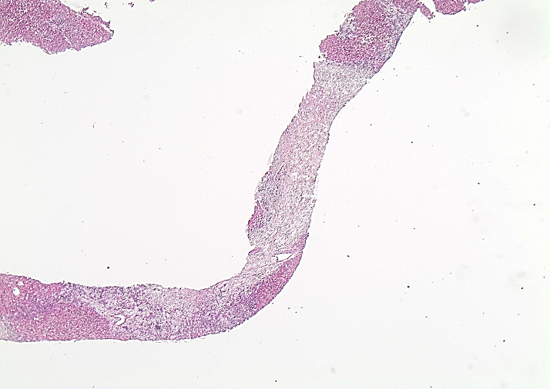
Γυναίκα 40 ετών παρουσιάζει αίσθημα βάρους και ήπιο πόνο στο δεξιο επιγάστριο
Αντιδραστικά χολαγγειόλια.
Ηπατοκύτταρα σε δοκίδες πάχους έως 3 κυττάρων χωρίς ατυπία.
GS
CT: Περίγραπτη αλλοίωση με ενίσχυση στην αρτηριακή φάση και κεντρική περιοχή χωρίς ενίσχυση.
Έκφραση Glutamine Synthetase (GS) ως γεωγραφικός χάρτης. Διάγνωση;
Εστιακή Οζώδης Υπερπλασία
Κεντρική ουλή
Ινώδη διαφράγματα διαχωρίζουν το ηπατικό παρέγχυμα σε όζους.
Ανώμαλα αγγεία με παχύ τοίχωμα.

Slide 35
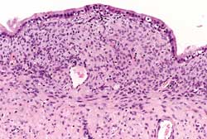
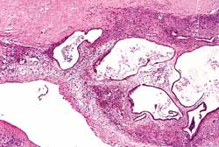
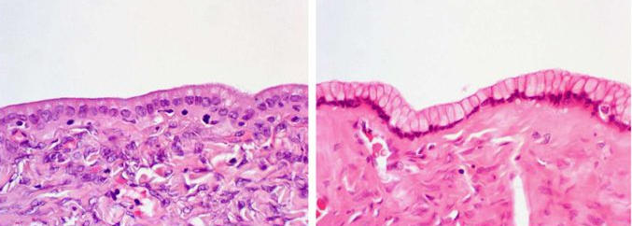
Κυστικός πολύχωρος όγκος ήπατος σε γυναίκα 50 ετών.
Βλεννώδες κυστικό νεόπλασμα ήπατος
χαμηλού βαθμού δυσπλασίας/
ενδοεπιθηλιακής νεοπλασίας
Στρώμα τύπου ωοθήκης (ER+, PR+, inhibin+). Διάγνωση;
Mονόστιβο επιθήλιο από κυβοειδή ή κυλινδρικά κύτταρα με άφθονη ενδοκυττάρια βλέννη.

Slide 36






Διάταση δεξιού ηπατικού χοληφόρου πόρου με σχηματισμό
απεικονιστικά κυστικού όγκου σε άνδρα 45 ετών
Το νεόπλασμα προβάλλει στον αυλό χοληφόρων πόρων και εμφανίζει σωληνώδες και θηλώδες πρότυπο ανάπτυξης με αγγειοσυνδετικούς άξονες
MUC-1
Διάγνωση;
Ενδοπορικό θηλώδες νεόπλασμα δεξιού ηπατικού χοληφόρου πόρου
ενδιάμεσου βαθμού δυσπλασίας/
ενδοεπιθηλιακής νεοπλασίας
MUC-5ΑC

Slide 37



Τύχαία ανεύρεση όγκου ήπατος, σε άνδρα 70 ετών.
CK19
Καρκινική συνιστώσα χολαγγειοκαρκινώματος
Διάγνωση;
Σύνθετο ΗΚΚ – χολαγγειοκαρκίνωμα, κλασικού τύπου
HepPar1
MRI με ενισχυτικό μέσο: μικτό πρότυπο πρόσληψης
Καρκινική συνιστώσα
ΗΚΚ

Slide 38



Τυποποιήστε τα εικονιζόμενα καρκινώματα in situ του μαστού.

Slide 39





Tαυτοποιήστε την εικονιζόμενη αλλοίωση από το επιθήλιο της τελικής πορολοβιακής μονάδας του μαστού.

Slide 40








Διαβαθμίστε ως προς το βαθμό πυρηνικής κακοήθειάς τους τα εικονιζόμενα πορογενή καρκινώματα in situ του μαστού.
Σε ποιό από αυτά αναγνωρίζετε μικροδιήθηση ;

Slide 41




Συνεκτιμώντας τους μορφολογικούς χαρακτήρες και την ανοσοχρώση έναντι της Ε- καντχερίνης, τυποποιήστε την εικονιζόμενη αλλοίωση του μαστού.

Slide 42




Περίγραπτος επώδυνος όζος σε μαστό γυναίκας 52 ετών, μετά από τραυματισμό.
Ιστολογική διάγνωση και περιγραφή.

Slide 43





Παρασκεύασμα εκτομής εγγύς μοίρας μηριαίου οστού από ενήλικα άρρενα που ανέφερε άλγος στην περιοχή. Μακροσκοπική-μικροσκοπική περιγραφή-τυποποίηση.

Slide 44





Μονήρης αλλοίωση άπω τμήματος μηριαίου οστού σε άρρενα 17 ετών. Χειρουργική εκτομή στη θέση πρόσφυσης. Ακτινολογική και ιστολογική περιγραφή, τυποποίηση. Σε ποιό ογκοκατασταλτικό γονίδιο είναι πιθανό να εμφανισθεί απώλεια της ετεροζυγίας του;

Slide 45





Υλικό απόξεσης από αλλοιώσεις άκρας χειρός. Πάνω αρ. εικ.: Γυναίκα 38 ετών. Πάνω δεξ. εικ.: Έφηβος με συνυπάρχοντα αιμαγγειώματα μαλακών μορίων. Ακτινολογική και ιστολογική περιγραφή και τυποποίηση. Γιατί πρέπει να εξετάζεται ιστολογικά το σύνολο του εξαιρουμένου ιστού και να συνεκτιμώνται τα ακτινολογικά ευρήματα; Ποιό το σύνδρομο στον έφηβο ασθενή;

Slide 46





Μικροσκοπικές εικόνες από πολύποδα στο κόλον του εικονιζόμενου ατόμου που εμφάνισε αιμορραγία από το πεπτικό. Ανάλογοι πολύποδες ανιχνεύονται στο λεπτό έντερο της ασθενούς. Ιστολογική τυποποίηση του πολύποδα και αναγνώριση χαρακτηριστικού ιστολογικού γνωρίσματός του, ταυτοποίηση εν λόγω κληρονομούμενου συνδρόμου, τύπος κληρονομικής μεταβίβασης.

Slide 47




Εξαίρεση μονήρους πολύποδα από το κατιόν κόλον άρρενος νηπίου. Ιστολογική τυποποίηση – περιγραφή.

Slide 48










Τυποποιήστε ιστολογικώς τους εικονιζόμενους πολύποδες παχέος εντέρου και καθορίστε το βαθμό δυσπλασίας τους (εφόσον βέβαια εμφανίζουν δυσπλασία) .

Slide 49


Αξιολογήστε, βάσει κριτηρίων, τον εικονιζόμενο σωληνώδη αδενωματώδη πολύποδα ως προς το διηθητικό δυναμικό του εντός του υποβλεννογονίου χιτώνα του τοιχώματος του παχέος εντέρου.

Slide 50


Ποιές πληροφορίες οφείλει να παρέχει η ιστολογική έκθεση του εικονιζόμενου κακοήθως εξαλλαγέντα, πλήρως ενδοσκοπικώς εξαιρεθέντα αδενωματώδους πολύποδα παχέος εντέρου και ποιά η σημασία τους;

